Slide 1

國立台北科技大學 國際事務處
前端工程設計與開發
四 資 三
103590050 徐俊振
103590054 黃子洋

Slide 2
網站架構
Grid system
Wireframe
分工
Git
使用語言
demo

Slide 3
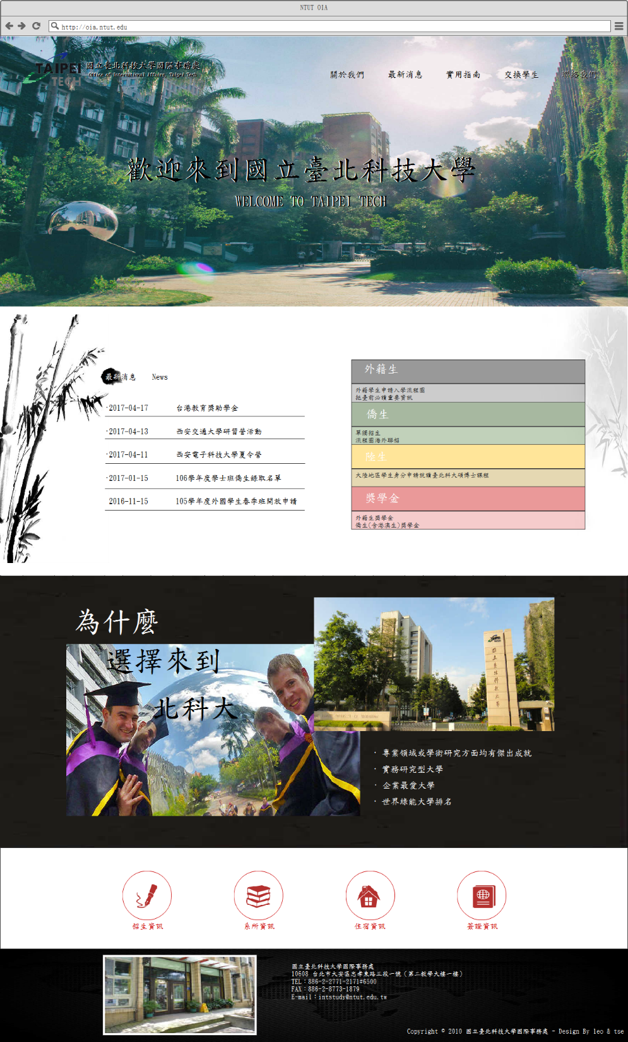
網站架構

Slide 4
網站架構

Slide 5
網站架構

Slide 6
網站架構

